Slide 1
Развитие предпосылок связной речи у детей среднего возраста.
Подготовила: Брызгалова Н.В.

Slide 2
Предпосылки связной речи формируются благодаря взаимосвязи речевых задач:
Воспитание звуковой культуры речи.
Формирование грамматического строя речи.
Словарная работа.

Slide 3
Развитие предпосылок связной речи напрямую зависит от возрастных особенностей детей среднего возраста, следовательно необходимо комплексно решить следующие задачи:
Побудить реб-ка реагировать на обращённую к нему речь;
Научить слушать воспитателя;
Научить выполнять простые поручения по словестной инструкции;
Вызывать речевое подражание;
Накопить и расширить пассивный словарь реб-ка.

Slide 4
Развитие предпосылок связной речи происходит:
В работе над звуковой стороной речи (еад Звукопроизношением);
В развитии словаря (работа над смысловой стороной слова);
В формировании грамматического строя речи.

Slide 5
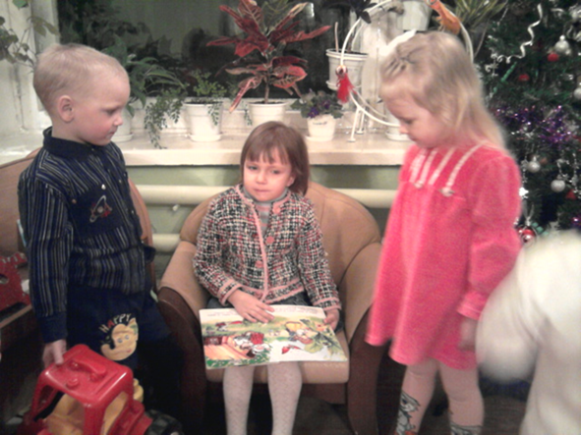
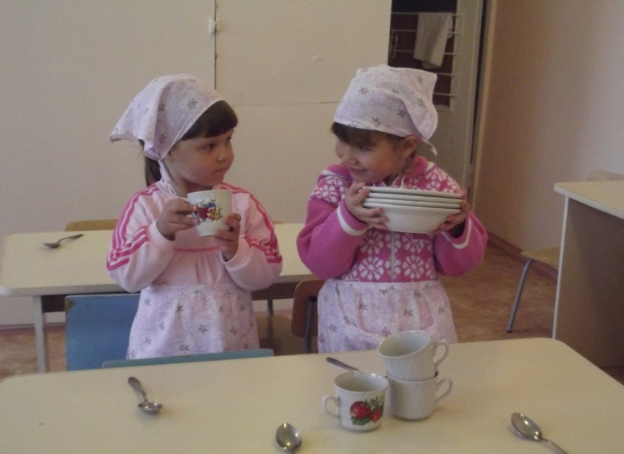
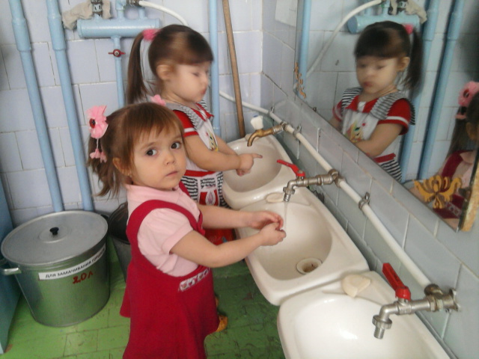
Большие возможности для развития предпосылок связной речи представляет повседневная жизнь.
Беседы;
Рассказы;
Пересказывание;
Поручения.

